Slide 1

SFB
«Кирпич программиста»
Наверняка, многие программисты и системные администраторы хотели бы пообщаться с siri на своём сервере, или даже прикрутить её… но вот беда – у них нет времени и желания на графическое окружение, а консольгых аналогов siri пока(!) что нет.

Slide 2

Развитие проекта
Идея {Создать робота-компаньона}
Проектирование {Создать и запрограммировать кирпичеподобного робота}
Разработка {Написать программу, способную отлавливать и обрабатывать речь, выполнять полноконтекстный поиск в сети Интернет}
Результат {Была разработана программа под Linux, работающая без графического окружения, в консольном интерфейсе(256 цветов)}

Slide 3




Так мы хотели...

Slide 4




Так проектировали...

Slide 5

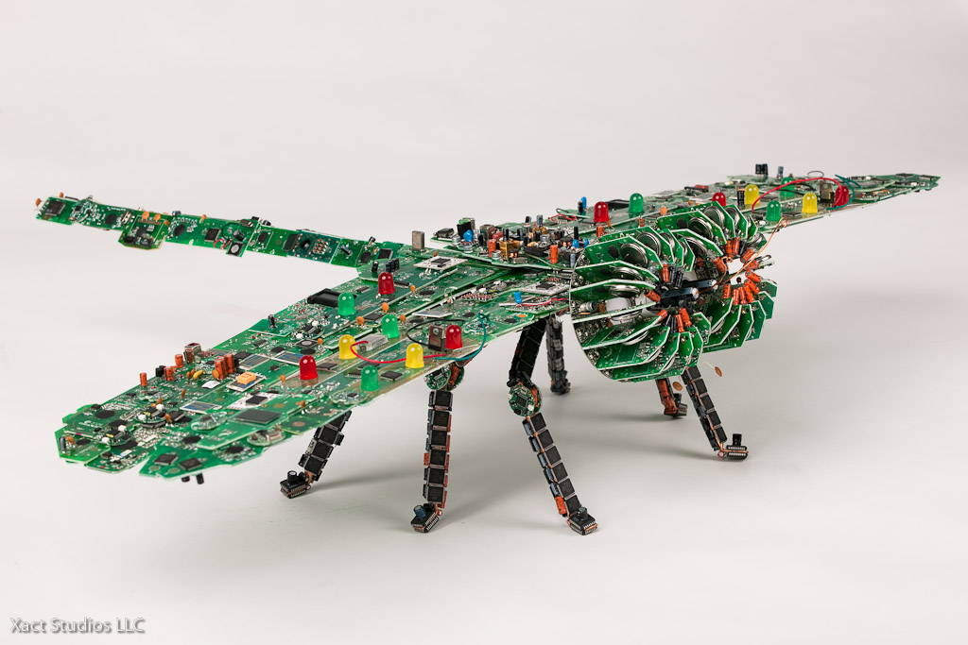


Так делали...

Slide 6


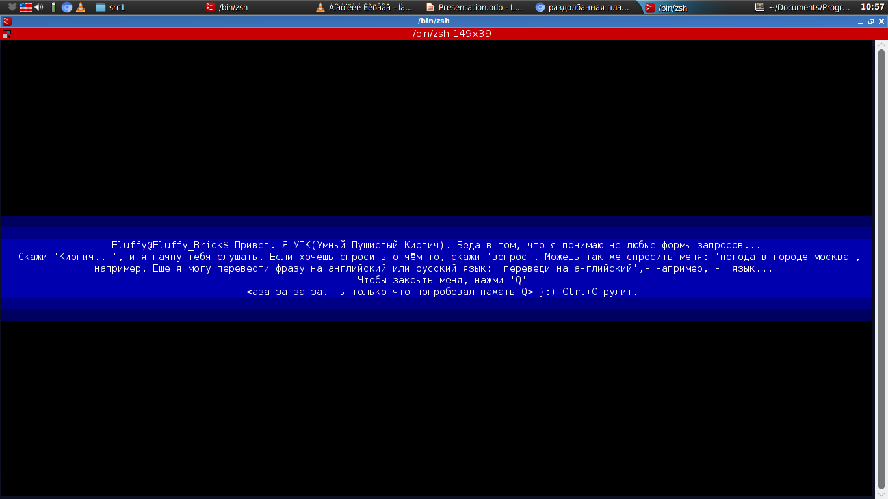

Так получилось...

Slide 7
Что предстваляет из себя проект?
Проект представляет из себя компьютерную программу «SFB» или «Умный Пушистый Кирпич», способную отлавливать человеческую речь, с помощью определённых сервисов переводить её в текстовый формат, определять вид запроса и выполнять полноконтекстный поиск, выводить результат в виде аудиофайла, что обеспечивает удобство общения с программой.

Slide 8



Как^{(и почему)} Это работает?
Программа прослушивает микрофон
Определив, что пользователь говорит, начинает запись
Пересылает аудиофайл на «yandex speechkit»
Получив текст, определяет кодовое слово
Только определив кодовое слово, передаёт текст обработчику запросов
Получив от обработчика запросов валидный текст, с помощью сервиса «yandex speechkit» получает аудио, которое затем выводит.

Slide 9

Как^{(и почему)} Это работает?
Обработчик, получив текст запроса, определяет формат запроса благодаря вводным словам
Определив валидную форму запроса, обработчик выполняет подкорректированный запрос на соответствующий ресурс
Получив ответ, обработчик «шлифует» данные
Отшлифованные данные собираются в валидный текст
Текст возвращается программе ввода-вывода.

Slide 10

Новизна
Это певрый в мире(!) консольный компаньон.
Пока что всё.

